Slide 1

Программирование
на языке Python
Уровень 2.
Продвинутый курс

Slide 2
Модуль 3. Жадные алгоритмы. Алгоритмы поиска на графах
(4 ак. ч.)
Сложность алгоритмов
Алгоритмы поиска и сортировки.
Жадные алгоритмы
Алгоритмы поиска на графах
Поиск кратчайшего пути
*Алгоритм Дейкстры

Slide 3
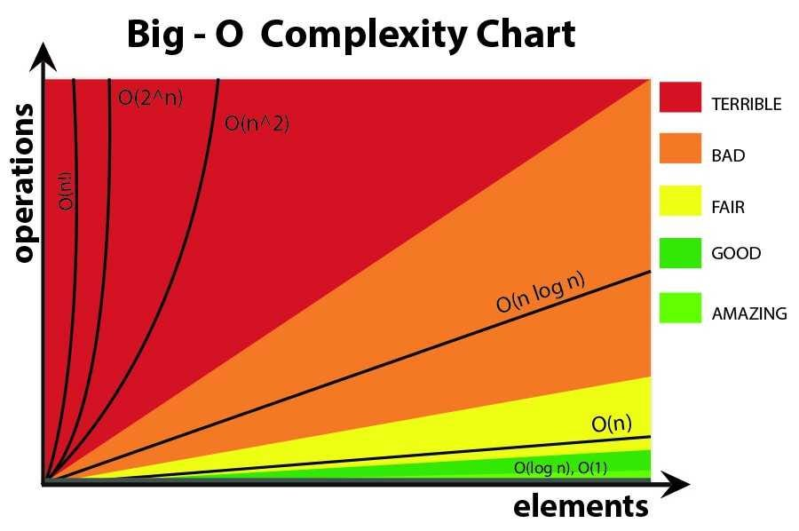
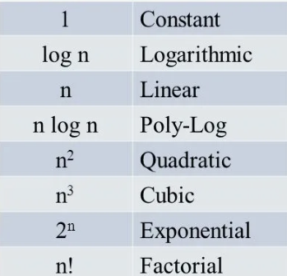

Slide 4
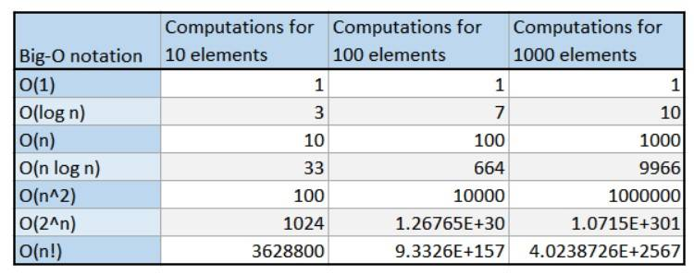

Slide 5
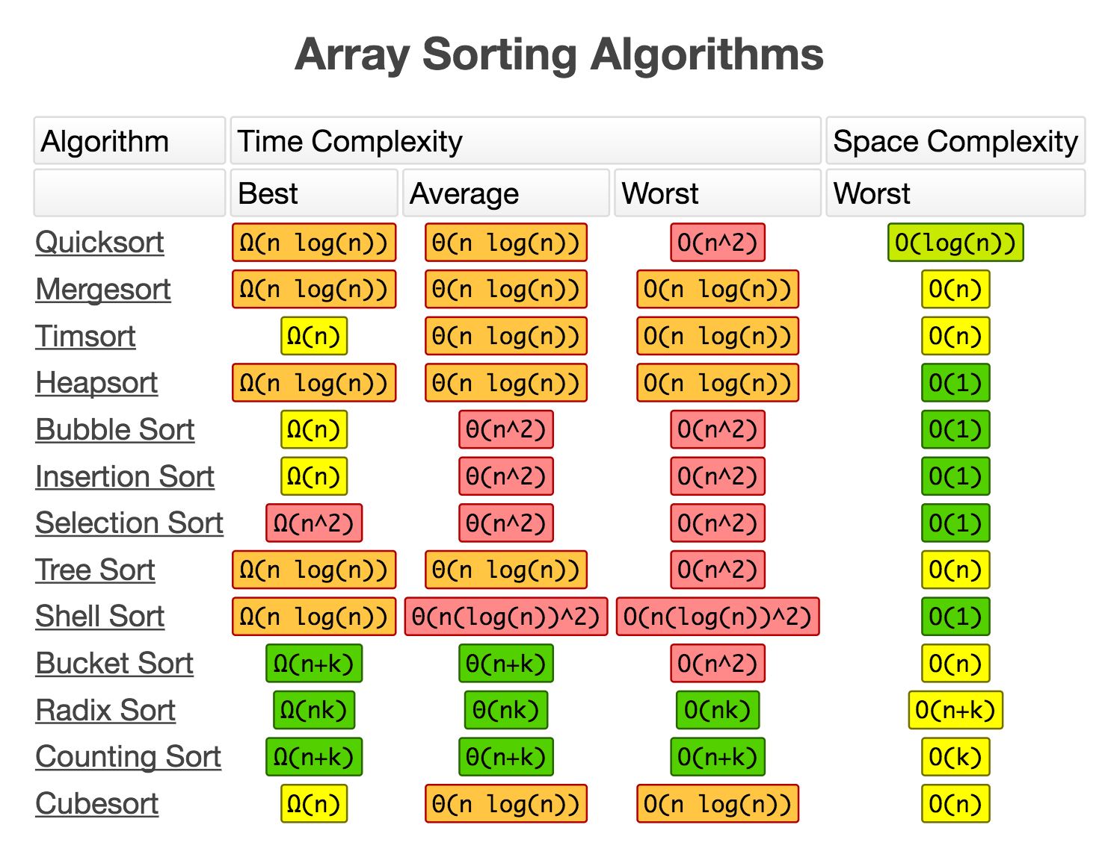

Slide 6
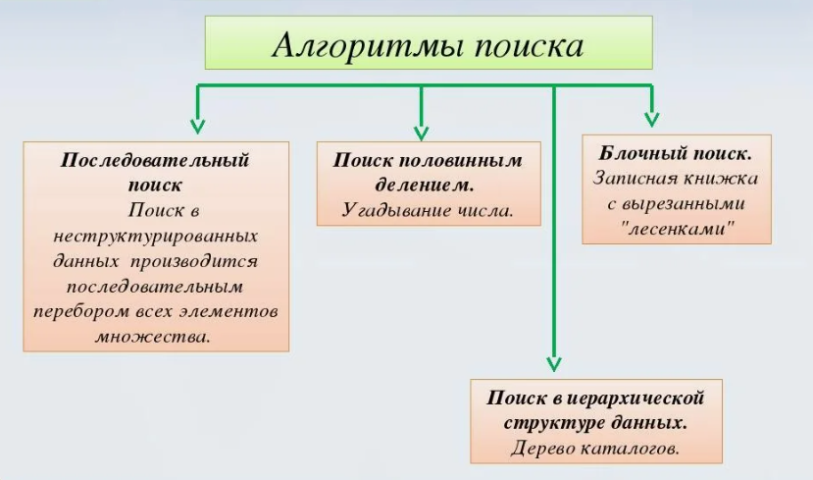

Slide 7
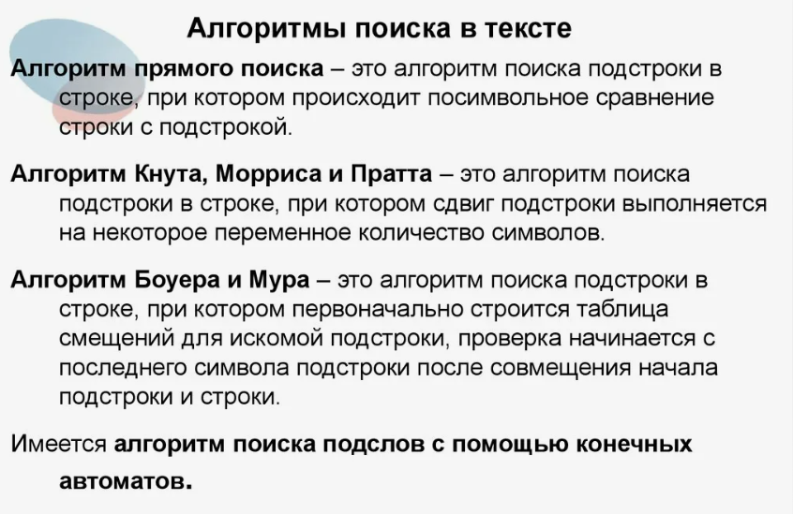

Slide 8
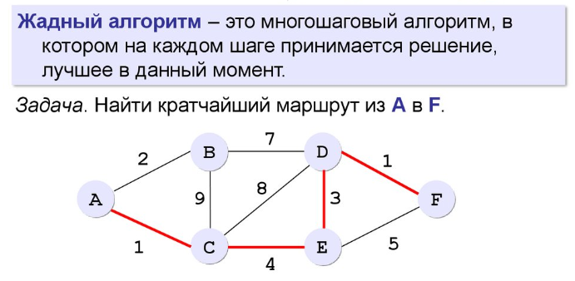
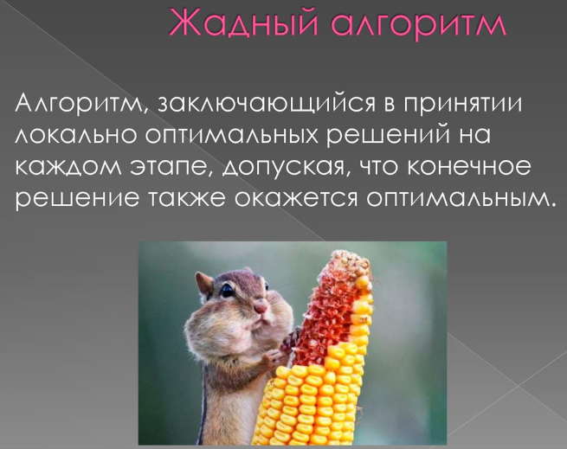
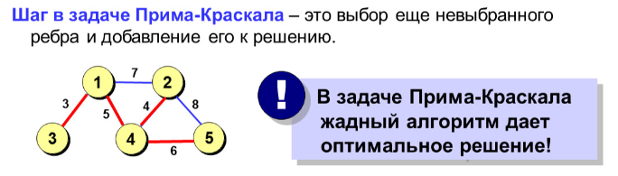

Slide 9
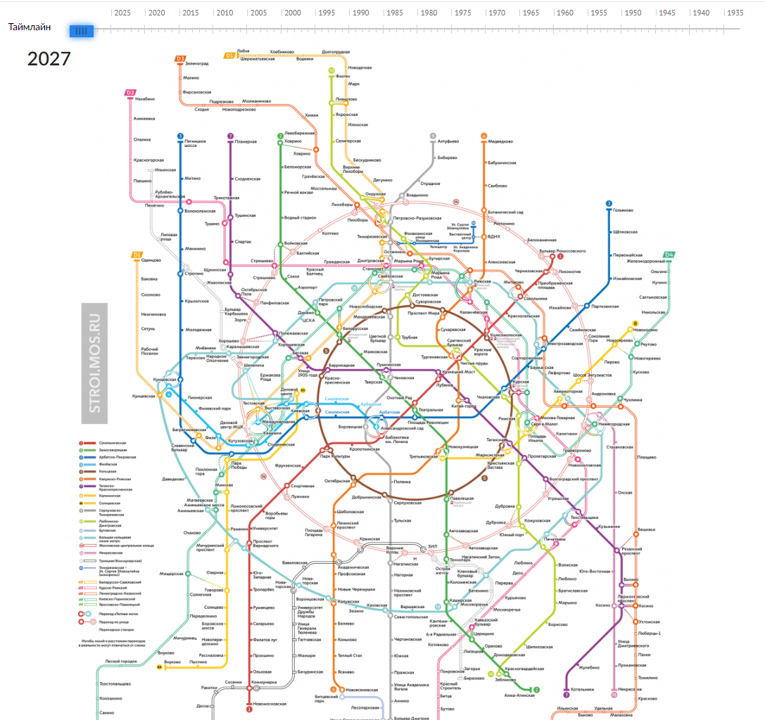
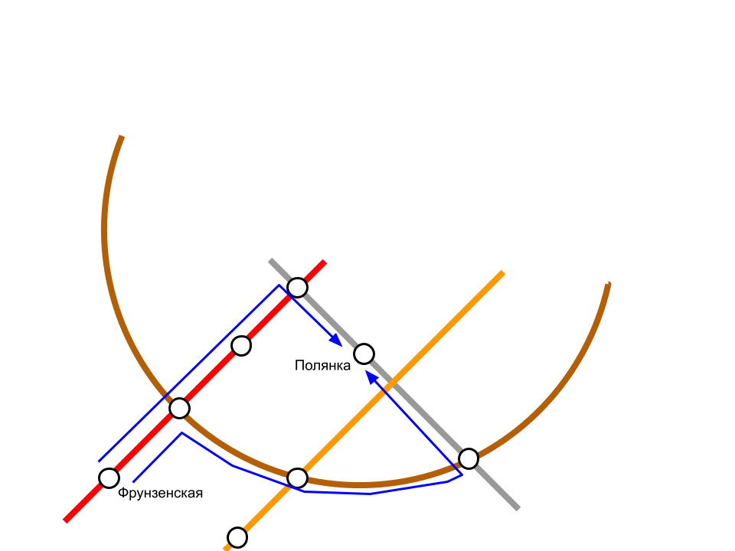
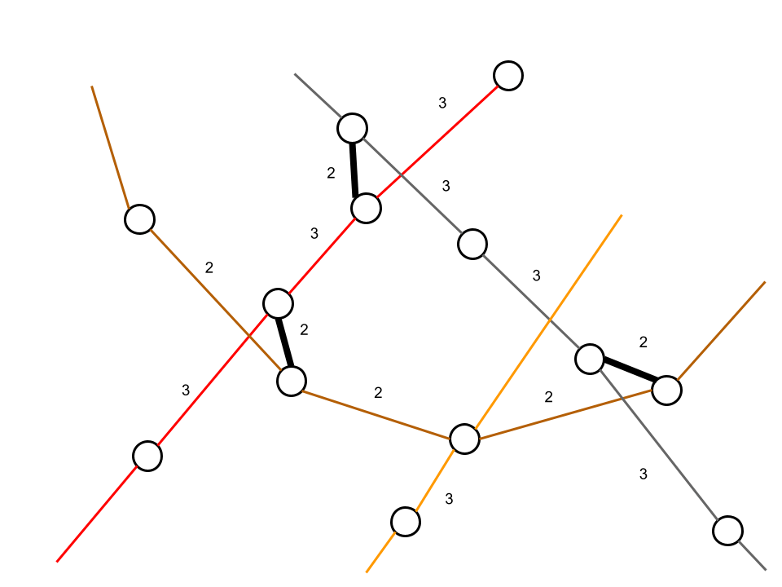
Актуальность и
применение графов

Slide 10
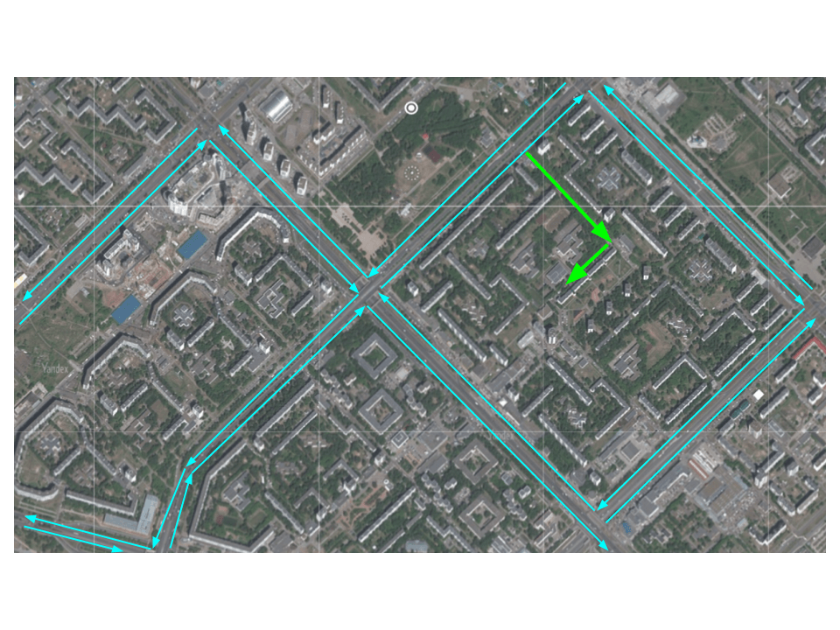
Применение

Slide 11
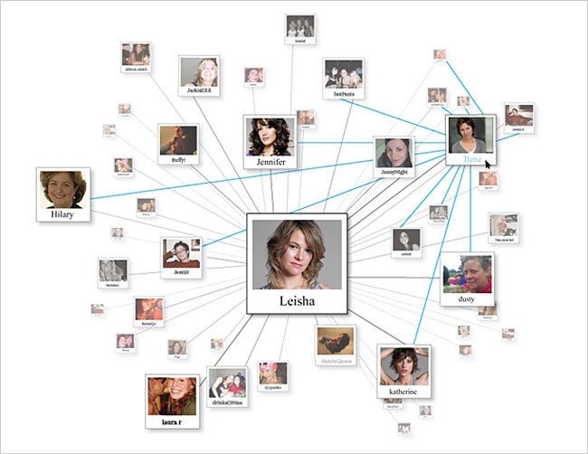
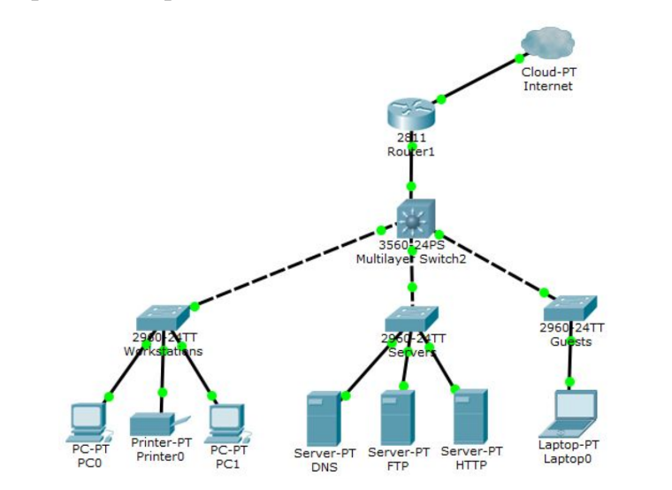
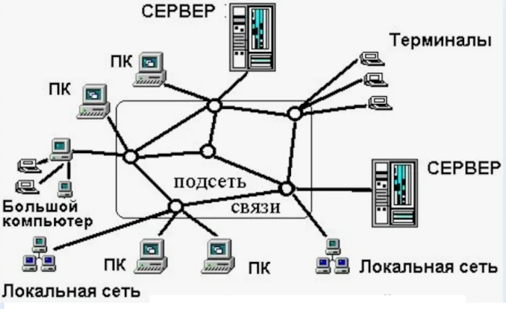
Применение

Slide 12
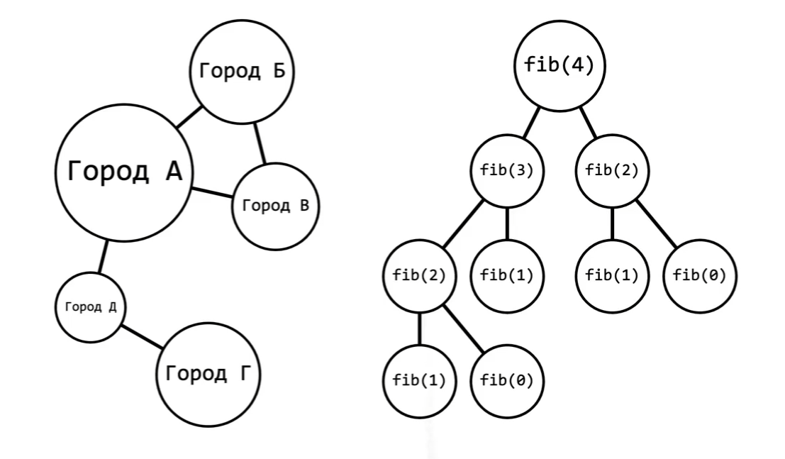
Актуальность

Slide 13
Как запрограммировать граф
3
*2
+1
+2
4
5
6
5
6
8
6
7
10
6
7
10
Сколько существует способов попасть из числа 3 в число 6, используя три команды, которым: Прибавить 1, Прибавить 2 или Умножить на 2
Первая из них увеличивает число на экране на 1, вторая увеличивает его на 2, третья умножает его на 2.
Построить граф траекторий вычислений

Slide 14
Как запрограммировать граф
3
*2
+1
Сколько существует способов попасть из числа 3 в число 6, используя три команды, которым: Прибавить 1, Прибавить 2 или Умножить на 2
Первая из них увеличивает число на экране на 1, вторая увеличивает его на 2, третья умножает его на 2.
Построить граф траекторий вычислений
+2
4
5
6
5
6
8
6
7
10
6
7
10
def f(x, y): if x > y: return if x == y: print(x, 'ok’) else: print(x, end='-->')
return f(x + 1, y) , f(x + 2, y) , f(x * 2, y) print(f(3, 6))
3 -> 4 -> 5 -> 6 ok
6 ok
5 -> 6 ok
6 ok
4

Slide 15
Попрактикуемся! Мозговой штурм
Сколько существует способов попасть из числа 3 в число 20, используя три команды, которым:
Прибавить 1, Прибавить 2
При этом траектория вычислений содержит число 9 и не содержит числа 15

Slide 16
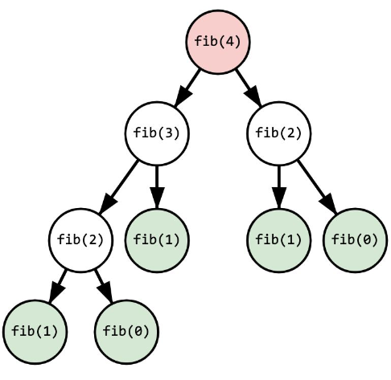
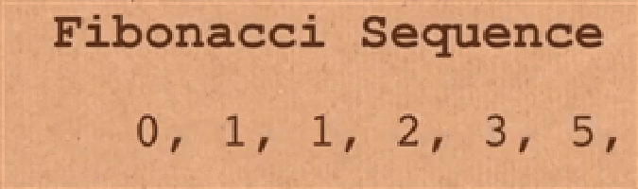
Еще один пример
Последовательность чисел Фибоначчи задается рекуррентным соотношением:
F(1) = 1
F(2) = 1
F(n) = F(n–2) + F(n–1), при n >2,
где n – натуральное число.
Чему равно девятое число в последовательности Фибоначчи?

Slide 17
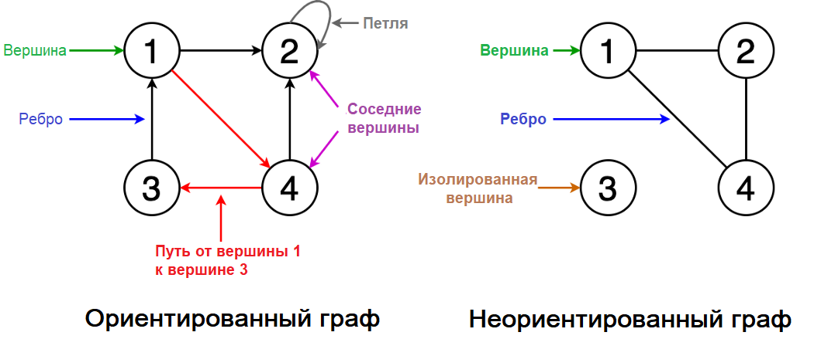
Что такое граф?
Граф – это конечное множество вершин (или узлов) и множество ребер, соединяющих эти вершины.
Две вершины называются соседними, если они соединены друг с другом ребром.

Slide 18
Что такое граф?
Путь – последовательность вершин, в которой каждая вершина соединена со следующей вершиной ребром. На рисунке красными стрелками показан путь от 1 к 3 через 4.
Порядок – количество вершин графа.
Размер – количество ребер графа.
Связность (степень связности) вершины – количество ребер, исходящих из этой вершины.
Изолированная вершина – вершина, не связанная с другими вершинами графа.
Петля – ребро от вершины к этой же вершине.
Ориентированный граф – граф, в котором все ребра имеют направление, указывающее, какая из вершин ребра является начальной, а какая – конечной.
Неориентированный граф – граф, в котором у ребер нет направлений.
Взвешенный граф – все ребра графа имеют веса.
Невзвешенный граф – ребра графа не имеют весов.

Slide 19
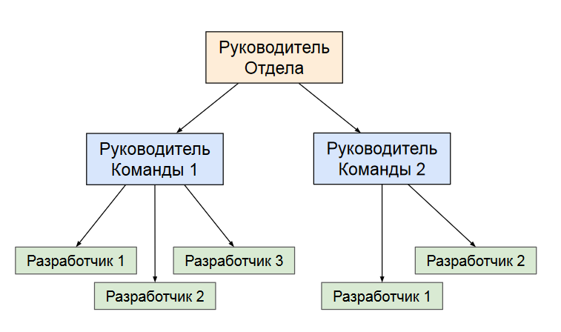
Примеры ориентированных графов

Slide 20
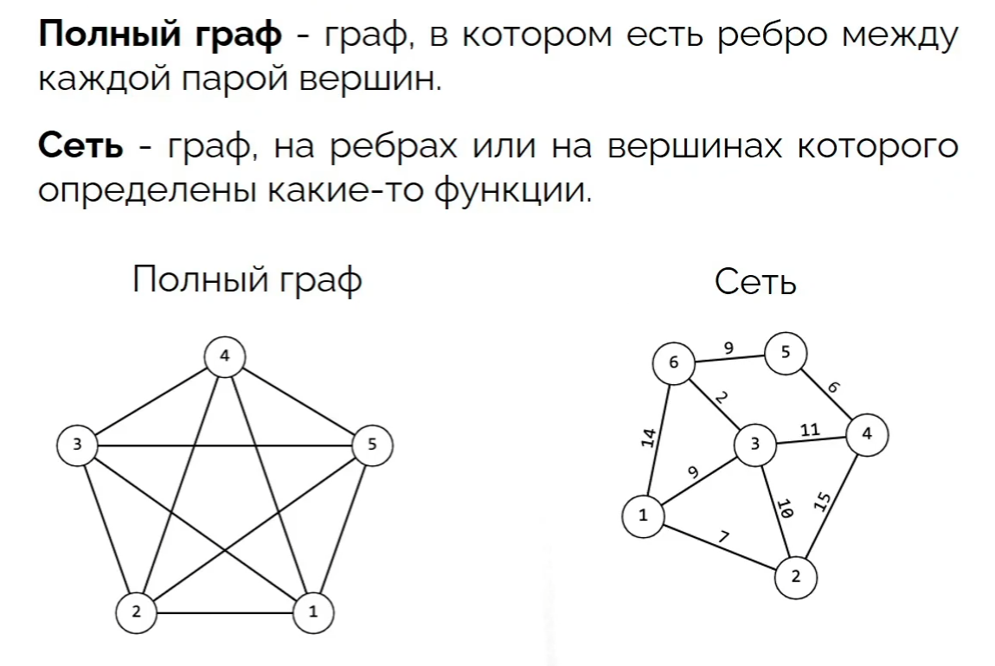
Полный граф и сеть
сколько ребер в графе с 4 вершинами
?
сколько ребер в полном графе с 9 вершинами
?
n=p (p-1)/2, где р – количество вершин

Slide 21
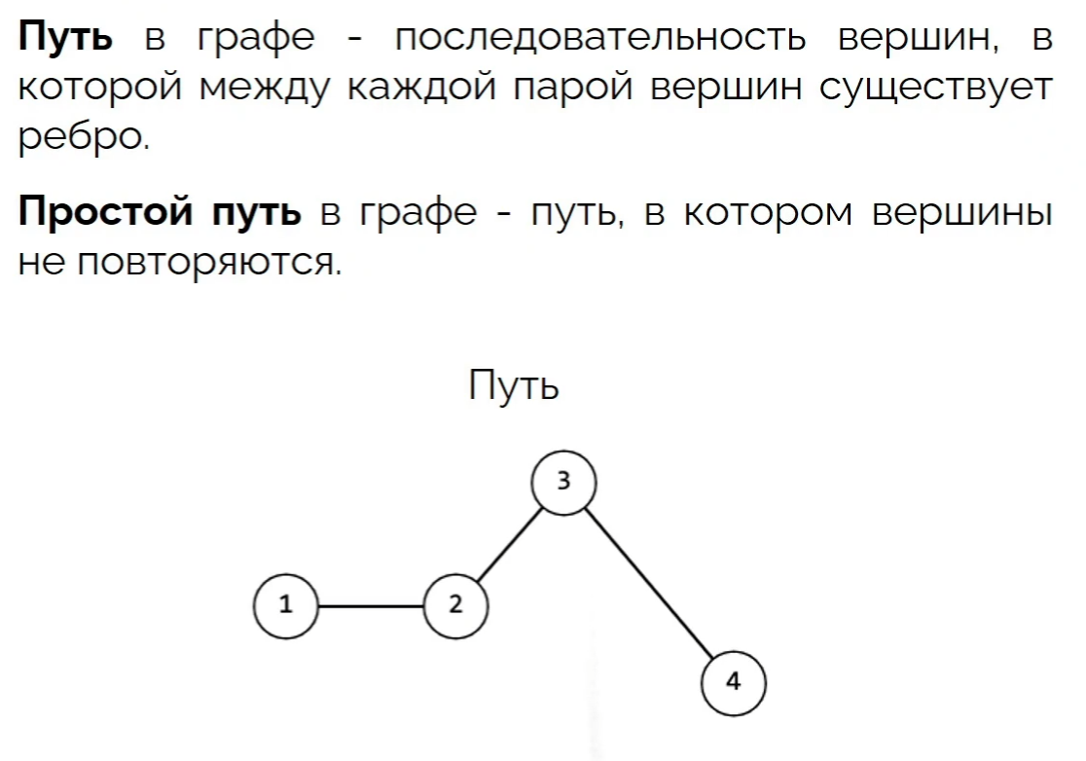
Путь в графе

Slide 22
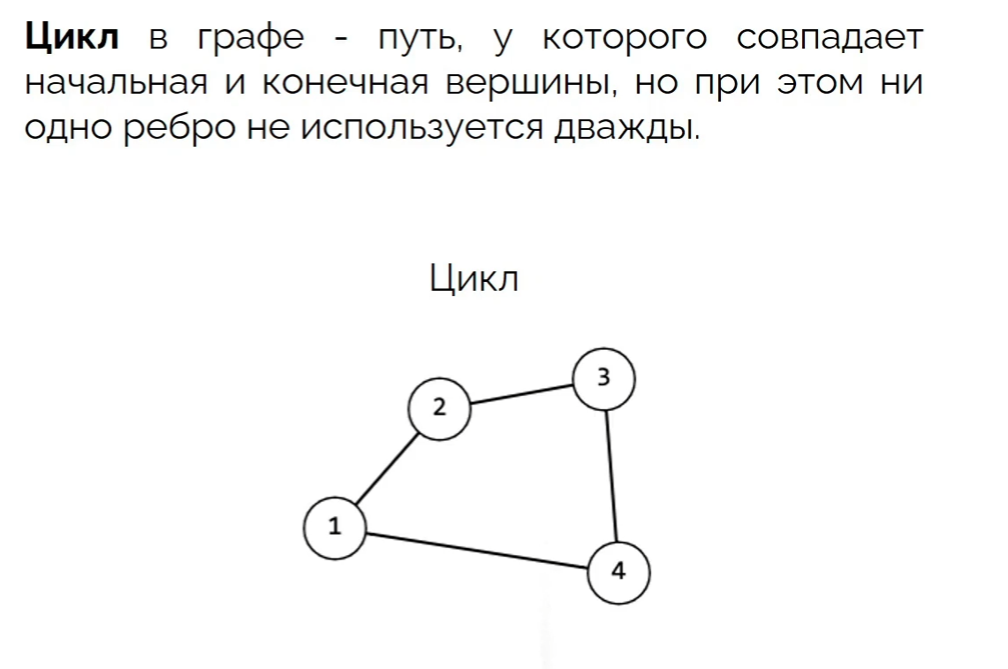
Цикл в графе

Slide 23
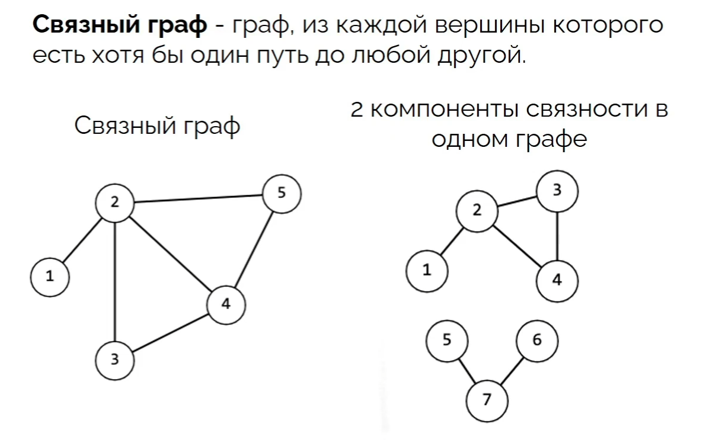
Связный граф и компонента связности

Slide 24
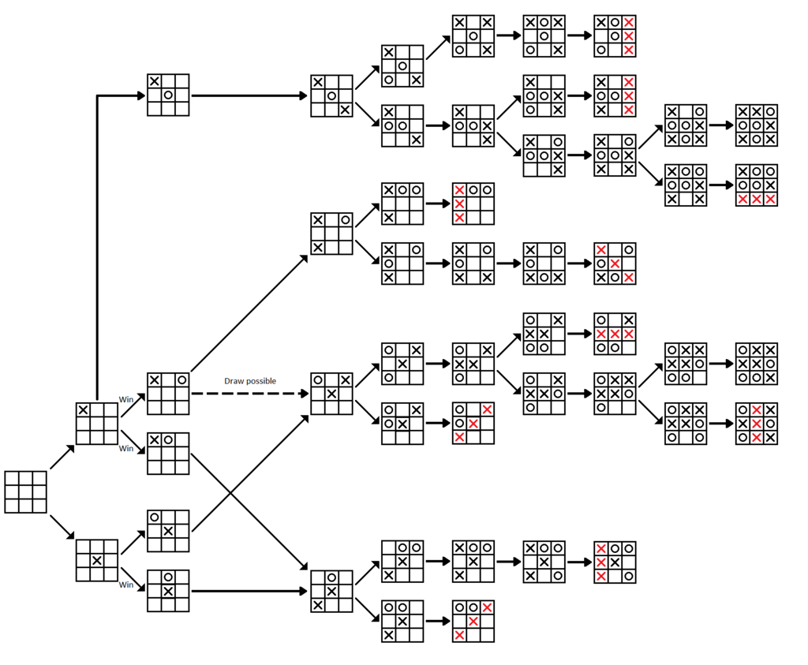
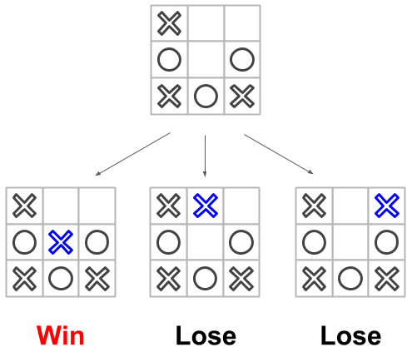
Алгоритмы поиска на графах

Slide 25
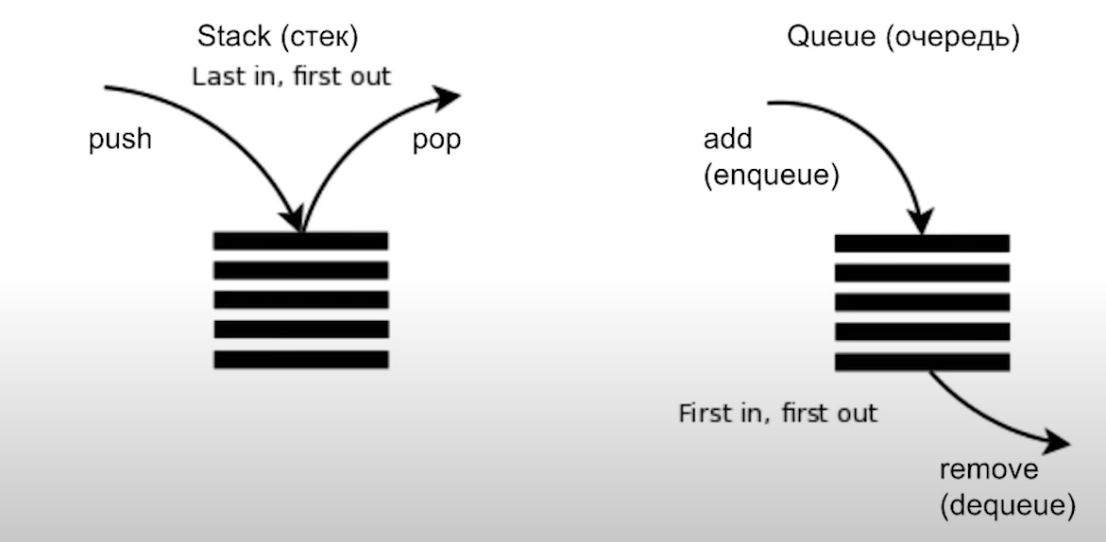
Алгоритмы поиска на графах

Slide 26
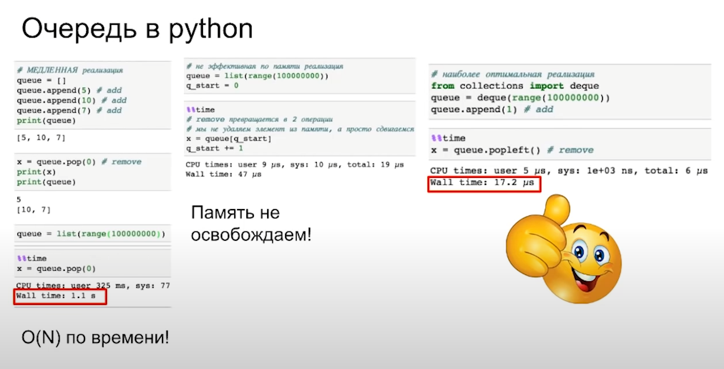
Алгоритмы поиска на графах

Slide 27
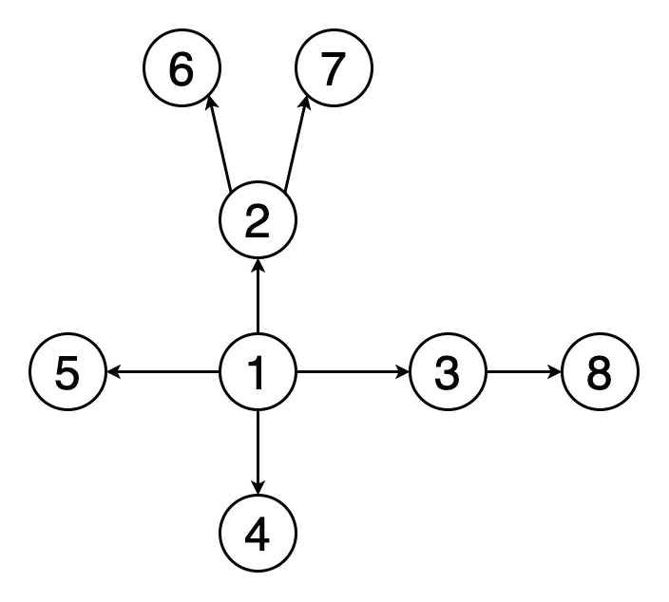
Поиск в глубину (DFS)
Поиск в глубину используется:
для нахождения пути между двумя вершинами;
для обнаружения циклов в графе;
для решения головоломок, имеющих только одно решение (например, лабиринтов).

Slide 28
Поиск в глубину (DFS)
Таблица смежности
graph = { 1: {1, 2, 3, 4, 5}, 2: {1, 6, 7}, 3: {1, 8}, 4: {1}, 5: {1}, 6: {2}, 7: {2}, 8: {3}, }

Slide 29
Поиск в глубину (DFS)
Алгоритм
def dfs(graph, start, visited=None): if visited is None: visited = set() visited.add(start) for next in graph[start] - visited: dfs(graph, next, visited) return visited
res = dfs(graph, 1)

Slide 30
Поиск в глубину (DFS)
Можно проще
visited = set() def dfs(v): # if v in visited: # return
visited.add(v) # Посетили вершину v for i in graph[v]: # смежные с v вершины if not i in visited: dfs(i) dfs(1) #начальная вершина обхода print(visited)

Slide 31


Задача. Нахождение пути сквозь лабиринт
12
2
11
1
10
3
7
6
9
5
4
8

Slide 32
Задача. Нахождение пути сквозь лабиринт
graph = { 1: {2}, 2: {1, 3}, 3: {2, 4}, 4: {3, 5, 8}, 5: {4, 6}, 6: {5, 7}, 7: {6}, 8: {4, 9}, 9: {8, 10}, 10: {9, 11}, 11: {10, 12}, 12: {11} }
12
2
11
1
10
3
7
6
9
5
4
8

Slide 33
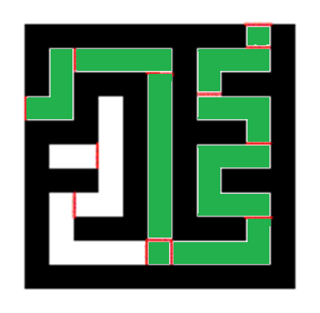

Нахождение конкретного пути с помощью DFS
12
2
11
1
10
3
7
6
9
5
4
8

Slide 34
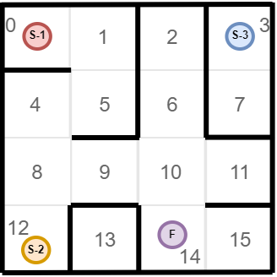
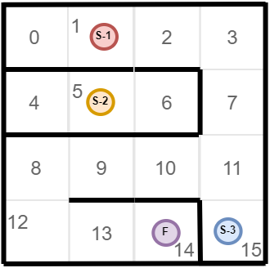
Практические задачи
1. Определите: Из каких точек можно дойти до финиша(F), а из каких нет.
Выведите ответ в формате:
Из точки S-1 можно дойти до финиша
Из точки S-3 нельзя дойти до финиша
2. Адаптируйте решение из предыдущего задания для новой конфигурации лабиринта

Slide 35
Поиск в ширину BFS (Breadth-First Search)
Обход или поиск – одна из основных операций, которую можно провести на графе.
При поиске в ширину мы начинаем с определенной вершины и исследуем всех ее соседей на том же уровне, прежде чем переходить к следующему уровню.
В отличие от деревьев, графы могут содержать циклы (пути, в которых начальная и конечная вершины совпадают), так что нам придется отслеживать вершины, которые мы посетили.
Реализуя поиск в ширину, обычно используют структуру данных очередь.

Slide 36
Поиск в ширину
Поиск в ширину используется:
для обнаружения кратчайших путей и минимальных покрывающих деревьев;
поисковыми системами для построения индексов веб-страниц;
для поиска в социальных сетях;
для нахождения доступных соседних узлов в одноранговых сетях вроде BitTorrent.

Slide 37
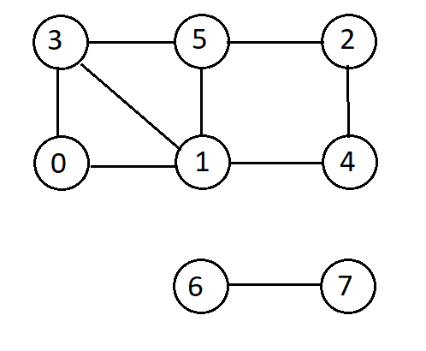
graph = { 0: {1, 3}, 1: {0, 3, 4, 5}, 2: {4, 5}, 3: {0, 1, 5}, 4: {1, 2}, 5: {1, 2, 3}, 6: {7}, 7: {6} }

Slide 38
Поиск в ширину BFS(Breadth-First Search)
def bfs(graph, start): lengths = [None] * (len(graph)) lengths[start] = 0 queue = [start] while queue: cur_vertex = queue.pop(0) for vertex in graph[cur_vertex]: if lengths[vertex] is None: lengths[vertex] = lengths[cur_vertex] + 1 queue.append(vertex) return lengths print(dfs(graph, 0))
[0, 1, 3, 1, 2, 2, None, None]
[0, 1, 2, 3, 4, 5, 6, 7]

Slide 39
Поиск конкретного пути BFS
def bfs(graph, start, end): queue = [[start]] # queue.append() while queue: # формируем путь path = queue.pop(0) node = path[-1] if node == end: return path # перебираем соседние узлы, создаем # новый путь и помещаем его в очередь for vertex in graph[node]: new_path = path.copy() new_path.append(vertex) queue.append(new_path) print(bfs(graph, 3, 4))
[0, 1, 3, 1, 2, 2, None, None]
[0, 1, 2, 3, 4, 5, 6, 7]

Slide 40
Задача. Снова лабиринт
12
2
11
1
10
3
7
6
9
5
4
8

Slide 41
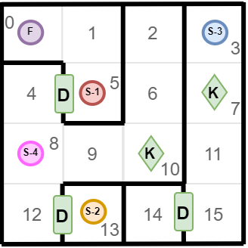
Практические задачи
3. Подумайте, как можно моделировать двери, используя существующие алгоритмы работы с графами.
Посетив клетку K, можно подобрать ключ, который отпирают любую дверь(D).
Любым ключом можно открыть любое количество дверей
Выведите ответ в формате:
Из точки S… можно добраться до финиша, используя ключ ...
Из точки S… можно добраться до финиша без ключа
Из точки S… нельзя добраться до финиша

Slide 42
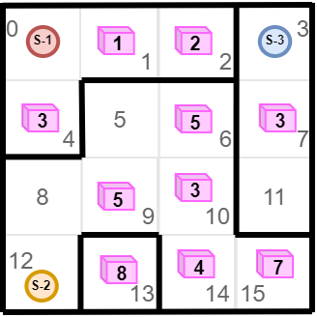
Практические задачи
4. «Лабиринт с сокровищами»
Розовые кубы - сокровища.
Цифра на них - их ценность
Стартовав из каждой точки вы можете собрать только по два сокровища(больше не унести)
На какую суммарную ценность можно собрать сокровищ, стартовав из разных точек?
Выведите ответ в формате:
Из точки S-... можно собрать сокровищ суммарной ценностью ...
Из точки S-... можно собрать сокровищ суммарной ценностью ...

Slide 43
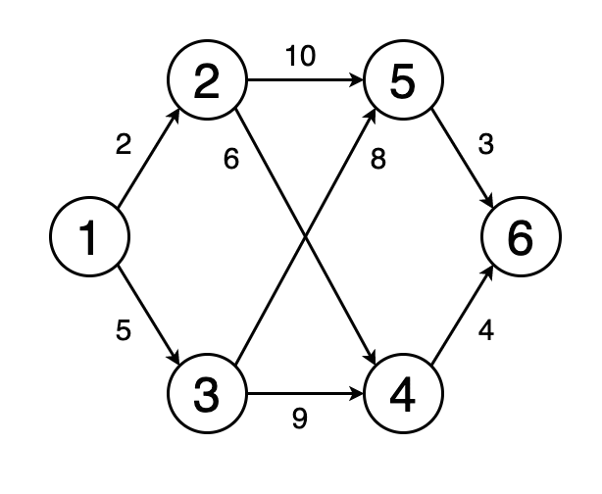
Кратчайший путь
Кратчайший путь от одной вершины графа до другой – это путь, имеющий минимальный суммарный вес входящих в него ребер.
На рисунке минимальный путь от вершины 1 к вершине 6.

Slide 44
Алгоритм Дейкстры поиска минимального пути
Поиск кратчайшего пути используется:
для построения маршрута в приложениях Яндекс-картах, 2-ГИС, Google Maps;
при создании компьютерных сетей – чтобы обеспечить минимальную задержку;
в абстрактных автоматах для определения оптимальной стратегии достижения некоторой цели через несколько промежуточных состояний (например, для подсчета, сколько нужно ходов для победы в игре).

Slide 45
На складе хранятся кубические контейнеры различного размера. Чтобы сократить занимаемое при хранении место, контейнеры вкладывают друг в друга.
Один контейнер можно вложить в другой, если размер стороны внешнего контейнера превышает размер стороны внутреннего на 5 и более условных единиц.
Группу вложенных друг в друга контейнеров называют блоком. Количество контейнеров в блоке может быть любым.
Каждый блок, независимо от количества и размера входящих в него контейнеров, а также каждый одиночный контейнер, не входящий в блоки, занимает при хранении одну складскую ячейку.
Зная количество контейнеров и их размеры, определите минимальное количество ячеек для хранения всех контейнеров и максимально возможное количество контейнеров в одном блоке.
Первая строка входного файла содержит целое число N — общее количество контейнеров. Каждая из следующих N строк содержит натуральное число, не превышающее 10 000, — размер контейнера в условных единицах.
В ответе запишите два целых числа: сначала минимальное количество ячеек для хранения всех контейнеров, затем максимально возможное количество контейнеров в одном блоке
https://inf-ege.sdamgia.ru/get_file?id=117744

Slide 46
Алгоритм Дейкстры классический
nodes = ('1', '2', '3', '4', '5', '6') distances = { '1': {'2': 2, '3': 5}, '2': {'4': 6, '5': 10}, '3': {'5': 8, '9': 4}, '4': {'6': 4}, '5': {'6': 3}, '6': {}, } unvisited = {node: None for node in nodes} visited = {} current = '1' currentDistance = 0 unvisited[current] = currentDistance while True: for vertex, distance in distances[current].items(): if vertex not in unvisited: continue newDistance = currentDistance + distance if unvisited[vertex] is None or unvisited[vertex] > newDistance: unvisited[vertex] = newDistance visited[current] = currentDistance del unvisited[current] if not unvisited: break candidates = [node for node in unvisited.items() if node[1]] current, currentDistance = sorted(candidates, key=lambda x: x[1])[0] print(visited)

Slide 47
Алгоритм Дейкстры питонячий
import heapq def dijkstra(graph, start): # Инициализация словаря для хранения расстояний # до каждой вершины. Сначала все расстояния бесконечны. distances = {vertex: 100 for vertex in graph} # Расстояние до начальной вершины равно 0. distances[start] = 0 # Создаём приоритетную очередь для хранения вершин и их расстояний. priority_queue = [(0, start)] while priority_queue: # Извлекаем вершину с наименьшим расстоянием из очереди. current_distance, current_vertex = heapq.heappop(priority_queue) # Если текущее расстояние до вершины уже больше, чем сохранённое расстояние, игнорируем её. if current_distance > distances[current_vertex]: continue # Рассмотрим все соседние вершины текущей вершины. for neighbor, weight in graph[current_vertex].items(): distance = current_distance + weight # Если найден более короткий путь до соседа, обновим расстояние. if distance < distances[neighbor]: distances[neighbor] = distance heapq.heappush(priority_queue, (distance, neighbor)) return distances result = dijkstra(graph, '1') # Выводим результат. print("Кратчайшие расстояния до каждой вершины:") for vertex, distance in result.items(): print(f"До вершины {vertex}: {distance}")
graph = { '1': {'2': 2, '3': 5}, '2': {'1': 2, '5': 10, '4': 6}, '3': {'1': 5, '5': 8, '4': 9}, '4': {'2': 6, '3': 9, '6': 4}, '5': {'3': 8, '2': 10, '6': 3}, '6': {'5': 3, '4': 4} }

Slide 48
В аэропорту есть камера хранения из K ячеек, которые пронумерованы с 1.
Принимаемый багаж кладется в свободную ячейку с минимальным номером.
Известно время, когда пассажиры сдают и забирают багаж (в минутах с начала суток). Ячейка доступна для багажа, начиная со следующей минуты, после окончания срока хранения.
Если свободных ячеек не находится, то багаж не принимается в камеру хранения.
Найдите количество багажей, которое будет сдано в камеры за 24 часа и номер ячейки, в которую сдаст багаж последний пассажир.
Входные данные
В первой строке входного файла находится число K — количество ячеек в камере хранения, во второй строке файла число N — количество пассажиров, сдающих багаж (натуральное число, не превышающее 1000). Каждая из следующих N строк содержит два натуральных числа, не превышающих 1440: время сдачи багажа и время выдачи багажа.
Выходные данные
Программа должна вывести два числа: количество сданных в камеру хранения багажей и номер ячейки, в которую примут багаж у последнего пассажира, который сможет сдать багаж.
Типовой пример организации данных:
2
4
30 1000
60 100
61 1100
1010 1440
Для указанного примера багаж смогут сдать первый, второй и четвёртый пассажир. Последний пассажир сдаст свой багаж в ячейку один, так как к этому моменту первая и вторая ячейка будут свободны.
https://inf-ege.sdamgia.ru/get_file?id=130185

Slide 49
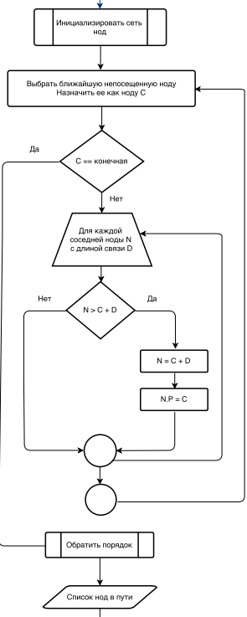
Алгоритм Дейкстры

Slide 50

Спасибо
за внимание!
Домашнее задание

Slide 51
Домашнее задание "Друзья друзей"
У всех людей, по крайне мере я надеюсь, есть друзья. У ваших друзей тоже есть друзья и так далее.
Вы решили запустить свой бизнес и пригласить максимальное количество людей на его открытие. Вам в руки попала, как нельзя кстати, база людей со списком их друзей.
Считаем, что комбинация Имя+Фамилия нам позволяет однозначно идентифицировать человека.
Задача
По предоставленным данным(файл peoples.json) определите:
1. Сколько людей придет на открытие, если вы отправляете приглашение конкретному человеку
(любому, на ваш выбор, из базы), а тот всем друзьям, друзья друзьям и т.д.
2. Какому минимальному числу людей, нужно отправить приглашение,
чтобы пришли ВСЕ люди, присутствующие в базе?

Slide 52



Учебный центр «СПЕЦИАЛИСТ» –
Ваш путь к успеху
info@specialist.ru
+7 (495) 232-32-16

